Slide 1
Trabalho 1
Matematica Discreta – IFES BSI
https://youtu.be/4v073vdQGX4
Apresentação e explicação dos algoritmos de Dijkstra, Prim, Kruskal,
Busca em Profundidade e Busca em Nivel(Largura)
Aluno: Bruno Carvalho Caxias

Slide 2
Busca Sequencial
A busca sequencial funciona indo de índice em índice dentro de uma lista
Em listas pequenas ele é funcional, mas em grande escala o algoritmo peca em sua eficiência
Sua complexidade é alta sendo:
n, no pior caso
n/2, no caso médio

Slide 3
Busca em Largura
Tem como objetivo achar caminhos mínimos
Considera a quantidade de saltos para se chegar em uma vértice, não colocando a complexidade de cada nó visitado em conta ao calcular o menor caminho entre nós.

Slide 4
Busca em Largura
A busca em largura funciona checando os nós diretamente ligados ao nó inicial e logo após analisando os nós ligados a esses
Pseudocódigo
Busca em largura
BFS(G,s)
for cada vértice u ∈ V[G]-{s}{
u.cor = BRANCO
u.d = ∞
u.π = NULO
}
s.cor = CINZA
s.d = 0
s.π = NULO
Q = Ø //Fila FiFo
ENFILEIRAR(Q,s)
while Q ≠ Ø {
u = DESENFILEIRAR(Q)
for cada v = Adj[u]{
if v.cor == BRANCO{
v.cor = CINZA
v.d = u.d+1
v.π = u
ENFILEIRAR(Q,v)
}
u.cor = PRETO
}
}
Pega todos os vértices tirando o inicial e os coloca como não visitados (BRANCO), distância máxima e nó pai como nulo
Coloca o nó inicial como sendo visitado (CINZA), coloca sua distância como 0 e seu nó pai como inexistente
Cria uma fila no modelo pilha, primeiro a entrar primeiro a sair
Enfileira o primeiro nó (s)
Desenfileira o primeiro nó, checa seus adjacentes, caso haja não visitados (BRANCOS) ele os visita (CINZA), da o valor de distancia (o nó anterior +1),coloca o nó anterior como pai e o coloca na fila
Assim que visitados todos os nós ao seu redor ele coloca o nó como completamente visitado (PRETO)

Slide 5
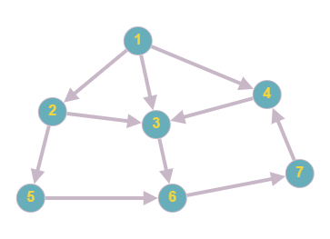
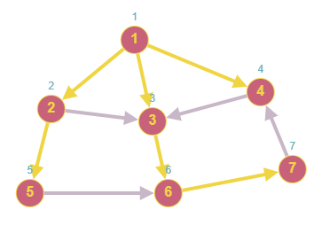
Busca em Largura
Outra representação:
Sequencia de nós visitados

Slide 6
Busca em Largura
Complexidade do Algoritmo
Busca em largura
BFS(G,s)
for cada vértice u ∈ V[G]-{s}{
u.cor = BRANCO
u.d = ∞
u.π = NULO
}
s.cor = CINZA
s.d = 0
s.π = NULO
Q = Ø //Fila FiFo
ENFILEIRAR(Q,s)
while Q ≠ Ø {
u = DESENFILEIRAR(Q)
for cada v = Adj[u]{
if v.cor == BRANCO{
v.cor = CINZA
v.d = u.d+1
v.π = u
ENFILEIRAR(Q,v)
}
u.cor = PRETO
}
}
O(V)
O(V)
Máx: 2|E| = O(E)

Slide 7
Busca em profundidade
A busca em profundidade funciona selecionando um nó e indo até sua ultima aresta e depois realizando o backtracking e se aprofundando novamente

Slide 8
Busca em Profundidade
A busca continua até se saber todos os vértices atingíveis pelo vértice inicial
Pseudocódigo
Busca em Profundidade
DFS(G,s){
int cor[g->vertices];
int u;
for (u=0;u<g->vertices;u++){
cor[u] = BRANCO
}
for (u=0;u<g->vertices;u++){
if (cor[u] == BRANCO)
visitaP(g,u,cor);
}
}
visitaP(GRAFO *g, int u, int cor){
cor[u] = AMARELO;
ADJACENCIA *v = g->adj[u].cab
while(v){
if (cor[v->vertice] == BRANCO)
visitaP(g,v->vertice,cor);
v = v->prox
}
cor[u] = VERMELHO
}
Da cor aos vértices (a posição da cor será igual a posição do vertice)
Coloca todos os vértices como não visitados (BRANCO)
Se o vértice não tiver sido visitado a função/método de visita profunda é chamada
Enfileira o primeiro nó (s)
A função/método visitaP recebe o grafo, o nó inicial e o arranjo de cores. Logo após, visita a adjacência do nó, enquanto houver adjacência o algoritmo continua visitando (recursivamente) enquanto houverem nós adjacentes não visitados (BRANCOS)
Assim que se chega a um nó sem adjacências, ele é pintado de vermelho e ocorre um backtracking ao nó anterior e o processo se repete

Slide 9
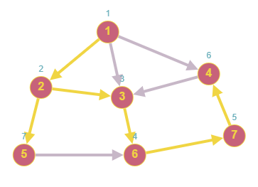
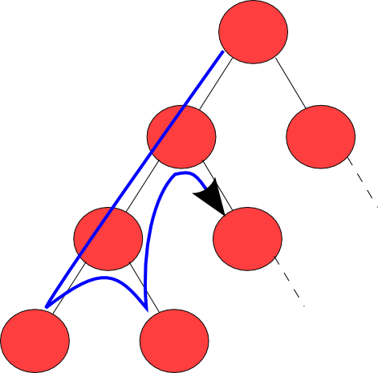
Busca em Profundidade
Outra representação:
Sequencia de nós visitados

Slide 10
Busca em Profundidade
Pseudocódigo
Em Busca em Profundidade a complexidade do algoritmo se de em
Busca em Profundidade
DFS(G,s){
int cor[g->vertices];
int u;
for (u=0;u<g->vertices;u++){
cor[u] = BRANCO
}
for (u=0;u<g->vertices;u++){
if (cor[u] == BRANCO)
visitaP(g,u,cor);
}
}
visitaP(GRAFO *g, int u, int cor){
cor[u] = AMARELO;
ADJACENCIA *v = g->adj[u].cab
while(v){
if (cor[v->vertice] == BRANCO)
visitaP(g,v->vertice,cor);
v = v->prox
}
cor[u] = VERMELHO
}
O(|V(G)| + |E(G)| )

Slide 11
Algoritmo de Dijkstra
O funcionamento mesmo sendo similar o Algoritmo de Dijkstra leva em consideração o peso de cada aresta diferente do de Busca em Largura ou em Profundidade.

Slide 12
Algoritmo de Dijkstra
Ao levar em consideração o peso de cada aresta o algoritmo consegue de forma informar de forma mais correta o menor caminho a se ter do nó inicial ao final, o caminho tomado sempre será com as arestas de menor custo.
Pseudocódigo
Algoritmo de Dijkstra
void inicializaD(GRAFO *g, int *d, int *p, int s){
int v;
for (v=0;v<g->vertices;v++){
d[v] = INT_MAX/2;
p[v] = -1 ;
}
d[s] = 0;
}
void relaxa(GRAFO *g, int *d, int *p, int u, int v){
ADJACENCIA *ad = g->adj[u].cab;
while (ad && ad->vertice != v)
ad = ad->prox
if (ad){
if(d[v] > d[u] = ad->peso){
d[v] = d[u] + ad->peso;
p[v] = u;
}
}
}
Inicializa e dá a todos os vertices a distancia máxima e define o predecessor como -1(= INEXISTENTE)
Define a distancia do nó de começo sendo 0
Pega as adjacências de u e busca o vértice final, enquanto não for encontrado uma próxima adjacência será escolhida
Checa se a distancia aproximada para v é menor que o peso e distancia anteriormente estimado, se for ocorre uma atualização dos valores

Slide 13
Algoritmo de Dijkstra
Ao levar em consideração o peso de cada aresta o algoritmo consegue de forma informar de forma mais correta o menor caminho a se ter do nó inicial ao final, o caminho tomado sempre será com as arestas de menor custo.
Pseudocódigo
Alocação de memória para o arranjo de distancias
int *dijkstra(GRAFO *g, int s){
int *d = (int *);
malloc(g->vertices*sizeof(int));
int p[g->vertices];
bool aberto[g->vertices];
inicializaD(g,d,p,s);
int i;
for (i=0; i<g->vertices;i++)
aberto[i] = true;
while (existeAberto(g,aberto)){
int u = menorDist(g,aberto,d);
aberto[u] = false;
ADJACENCIA *ad = g->adj[u].cab;
while (ad){
relaxa(g,d,p,u,ad->vertice);
ad = ad->prox;
}
}
return(d);
}
Aloca o arranjo dos predecessores e o inicializa junto com as distâncias
Inicializa arranjo de abertos com todos abertos
Checa se há vértices abertos se tiver ele seleciona o menor e começa a visita colocando aberto em false
Para cada adjacência do nó o loop ira relaxar a aresta
Depois do processo, se terá todas as distancias e essas serão retornadas

Slide 14
Algoritmo de Dijkstra
Funções Auxiliares
Pseudocódigo
bool existeAberto(GRAFO *g, int *aberto){
int i;
for (i=0;i<g->vertices;i++)
if (aberto[i]) return(true);
return(false);
}
int menorDist(GRAFO *g, int *aberto, int *d){
int i
for (i=0;i<g->vertices;i++)
if (aberto[i]) break;
if (i==g->vertices) return(-1);
int menor = i;
for (i=menor+1; i<g->vertices; i++)
if(aberto[i] && (d[menor]>d[i]))
menor = i;
return(menor);
}
Varre o arranjo de abertos e se encontrar um true, caso haja, é retornado true caso não, false
Busca o primeiro aberto e ao encontrar sai do loop, caso não encontre retorna -1
Coloca o nó encontrado como o mais perto (menor distancia)
O arranjo é varrido novamente a partir do nó definido como menor e caso se encontre outro nó de menor valor e aberto ele se torna o menor e retorna o valor

Slide 15
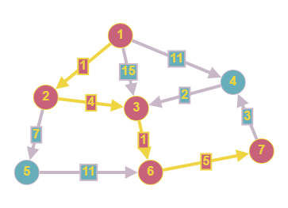
Algoritmo de Dijkstra
Representação do funcionamento:
Nó inicial
Nó final
Sequencia de nós visitados para geração do menor caminho

Slide 16
Algoritmo de Dijkstra
Complexidade do algoritmo
Suponha que nosso grafo tem V vértices e A arcos. Todas as operações sobre a fila serão executadas em tempo limitado por log V. Nesse caso, int *dijkstra() consumirá tempo proporcional a (V+A) log V no pior caso. Se A ≥ V − 1, o consumo de tempo no pior caso será proporcional a
A log V

Slide 17
Algoritmo de Prim
Determina uma arvore geradora em que a soma das arestas seja minima
Junto com Kruskal, ele funciona somente um grafos não orientados, com valores associados as arestas
Os valores das arestas devem ser positivos ou nulos

Slide 18
Algoritmo de Prim
Representação do funcionamento:
b
g
a-b = 1
a-e = 4
b-c = 2
c-d = 1
c-g = 2
d-f = 4
d-e = 2
f-g = 3
a
f
c
e
d

Slide 19
Algoritmo de Prim
void UGRAPHmstP2( UGraph G, vertex *pa)
{
bool tree[1000];
int preco[1000];
// inicialização:
for (vertex v = 1; v < G->V; ++v)
pa[v] = -1, tree[v] = false, preco[v] = INFINITY;
pa[0] = 0, tree[0] = true;
for (link a = G->adj[0]; a != NULL; a = a->next)
pa[a->w] = 0, preco[a->w] = a->c;
PQinit( G->V);
for (vertex v = 1; v < G->V; ++v)
PQinsert( v, preco);
while (!PQempty( )) {
vertex y = PQdelmin( preco);
if (preco[y] == INFINITY) break;
tree[y] = true;
// atualização dos preços e ganchos:
for (link a = G->adj[y]; a != NULL; a = a->next)
if (!tree[a->w] && a->c < preco[a->w]) {
preco[a->w] = a->c;
PQdec( a->w, preco);
pa[a->w] = y;
}
}
PQfree( );
}
Seta todos os vértices como sem pai, não estando em uma arvore, preço infinito
Seta o parentesco de todos como 0 e o valor como o valor do “caminho”
Inicia a fila e cria um loop que insere os vértices na fila
Enquanto a fila não estiver vazia, y recebe o vértice de menor valor, seta sua arvore como true e checa se os vértices são de menor valor e não participam da mesma arvore
PQinit(G->V): inicializa uma fila priorizada com capacidade para G->V vértices.
PQempty(): devolve true se e somente se a fila está vazia.
PQinsert(w,preco): insere o vértice w na fila com prioridade preco[w].
PQdelmin(preco): retira da fila um vértice y que minimiza preco[].
PQdec(w,preco): reorganiza a fila depois que o valor de preco[w] diminuiu.

Slide 20
Algoritmo de Prim
Com essa implementação da fila, a função UGRAPHmstP2() consome tempo proporcional a (V+E) log V no pior caso, sendo V o número de vértices e E o número de arestas de G. Como G é conexo, temos E ≥ V−1 e portanto o consumo de tempo é proporcional a
E log V

Slide 21
Algoritmo de Kruskal
Cria uma floresta onde cada vértice é um arvore própria com o custo sendo o valor da aresta
Possui solução se e somente se o grafo for conexo

Slide 22
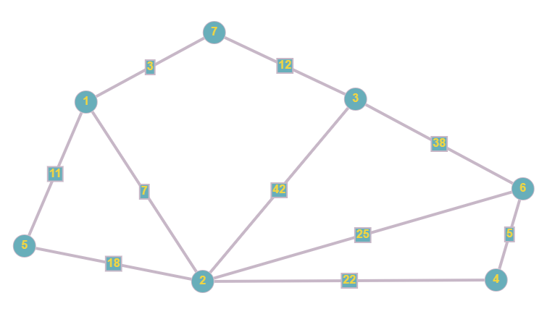
Algoritmo de Kruskal
1 | 1 | 1 | 2 | 2 | 2 | 2 | 3 | 3 | 6
2 | 5 | 7 | 3 | 4 | 5 | 6 | 7 | 6 | 4
7 | 11 | 3 | 42 | 22 | 18 | 25 | 12 | 38 | 5
7
1
3
6
5
2
4

Slide 23
Algoritmo de Kruskal
Código
void UGRAPHmstK1( UGraph G, edge mst[])
{
edge e[500000];
UGRAPHedges( G, e);
int E = G->A/2;
sort( e, 0, E-1);
UFinit( G->V);
int k = 0;
for (int i = 0; k < G->V-1; ++i) {
vertex v0 = UFfind( e[i].v);
vertex w0 = UFfind( e[i].w);
if (v0 != w0) {
UFunion( v0, w0);
mst[k++] = e[i];
}
}
}
static void UGRAPHedges( UGraph G, edge e[])
{
int i = 0;
for (vertex v = 0; v < G->V; ++v)
for (link a = G->adj[v]; a != NULL; a = a->next)
if (v < a->w)
e[i++] = EDGE( v, a->w, a->c);
}
Armazena as arestas e as coloca em ordem crescente com a função sort()
Pega os pais de cada vértice e casos esses não estejam na mesma arvore os conecta por meio do UFunion
Armazena as E arestas do grafo num vetor

Slide 24
Algoritmo de Kruskal
Funções auxiliares
Código
void UFinit( int V) {
for (vertex v = 0; v < V; ++v) {
ch[v] = v;
sz[v] = 1;
}
}
vertex UFfind( vertex v) {
vertex v0 = v;
while (v0 != ch[v0])
v0 = ch[v0];
return v0;
}
void UFunion( vertex v0, vertex w0) {
if (sz[v0] < sz[w0]) {
ch[v0] = w0;
sz[w0] += sz[v0];
}
else {
ch[w0] = v0;
sz[v0] += sz[w0];
}
}
inicializa a estrutura de chefes fazendo com que cada vértice seja o seu próprio chefe.
Devolve o chefe da componente conexa de F que contém o vértice v.
faz a união das componentes cujos chefes são v0 e w0 respectivamente.

Slide 25
Algoritmo de Kruskal
Digamos que o grafo tem V vértices e E arestas. Então a função sort() consome tempo limitado por E log E. O restante do código de UGRAPHmstK1() consiste em 2V invocações de UFfind() e V invocações de UFunion(), e portanto consome tempo limitado por V log V. Como log E < 2 log V, podemos dizer que o consumo de UGRAPHmstK1() é limitado por
(E + V) log V
no pior caso. Como o grafo é conexo, temos E ≥ V−1 e portanto podemos dizer que o algoritmo consome tempo proporcional a E log V no pior caso.

Slide 26
FIM
Obrigado pela atenção

